Slide 1


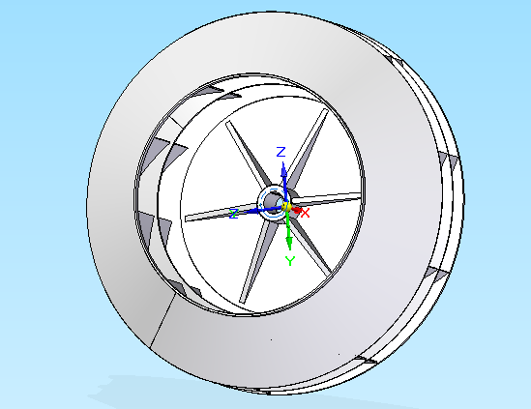
Konstrukční návrh radiálního oběžného kola
Vypracoval: Dalibor Zeman
Vedoucí: Ing. Martin Podařil, PhD., Ph.D.

Slide 2
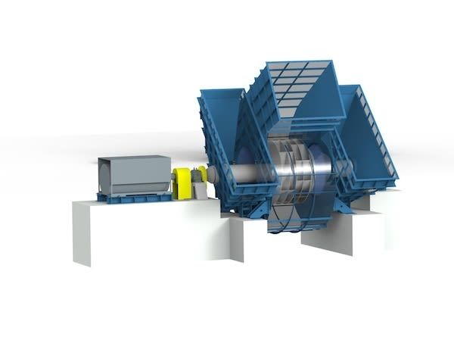
Volba tématu
Osobní zájem o tuto problematiku
Konstruování v rámci odborné praxe
Moje pracovní náplň
Cíl práce
Cílem závěrečné práce je vytvoření 3D konstrukčního návrhu radiálního oběžného kola v programu Solid Edge spolu s veškerou výkresovou dokumentací. Součástí závěrečné práce bude i analýza momentálně vyráběných kol, analýza dizajnu používaných lopatek a materiálová analýza jednotlivých součástí kola.

Slide 3

Teoreticko-metodologická část
Literární rešerše
Metodologická část
Vývoj radiálních oběžných kol
Aerodynamické testování
Proudění ve ventilátorech
Areodynamika radiálních ventilátorů

Slide 4
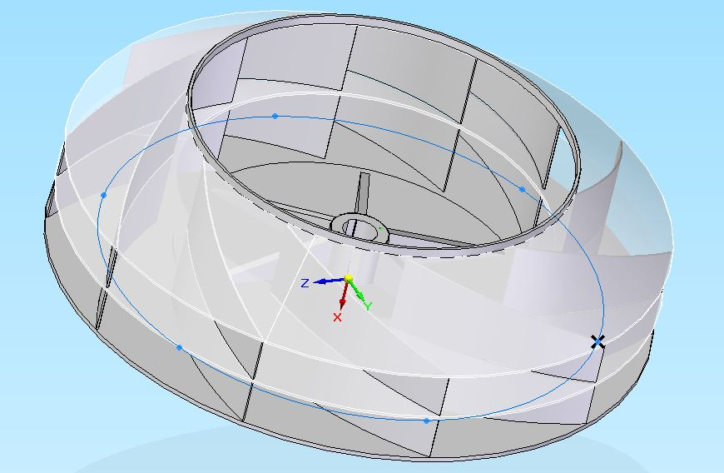
Aplikační část
Oběžné kolo
Analýza vyráběných kol firmy
Materiálová analýza
Vlastní konstrukční návrh radiálního oběžného kola
Návrhy opatření

Slide 5
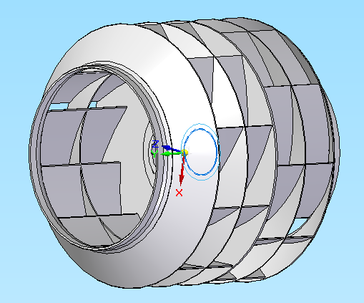
Aplikační část – Oběžné kolo
Oběžné kolo radiálních ventilátorů
Zakončení lopatek:
  Dopředu zahnuté
  Radiálně ukončené
  Dozadu zahnuté
Tvar lopatek:
  Profilové
  Konstantní tloušťka
Maximální tlak:
  Nízkotlaká
  Středotlaká
  Vysokotlaká
Provedení kola:
  Jednosměrně sací
  Oboustranně sací
Pohon a umístění:
  Na přímo (na čepu motoru)
  Na hřídeli ventilátoru (přes spojku, řemen apod.)

Slide 6
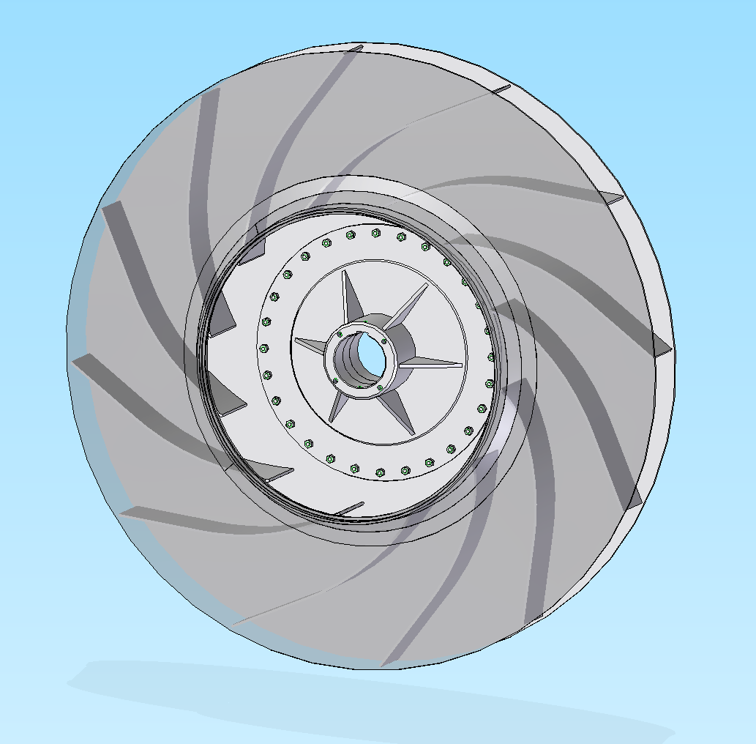
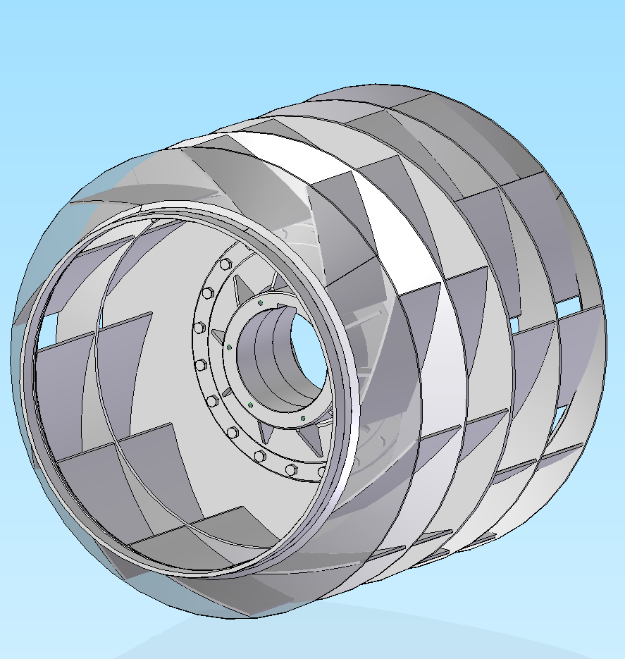
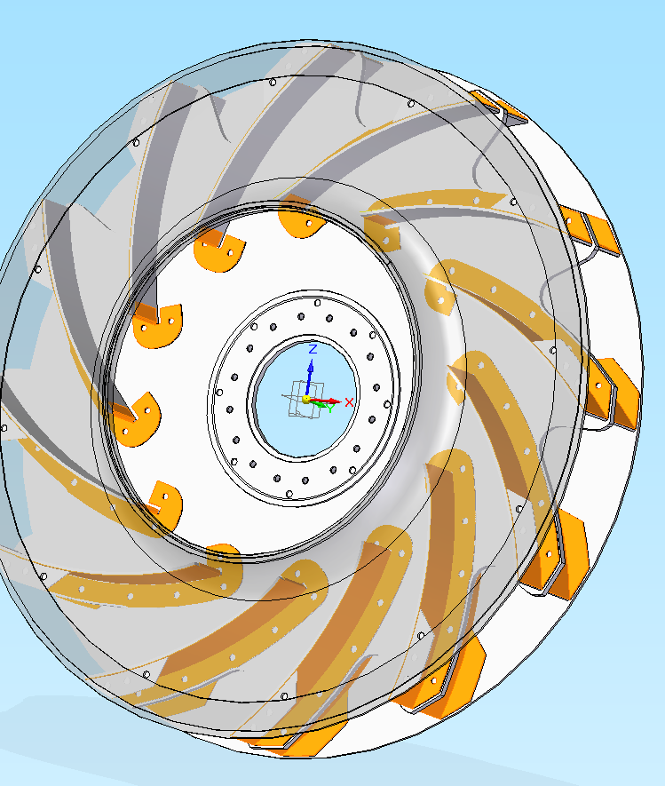
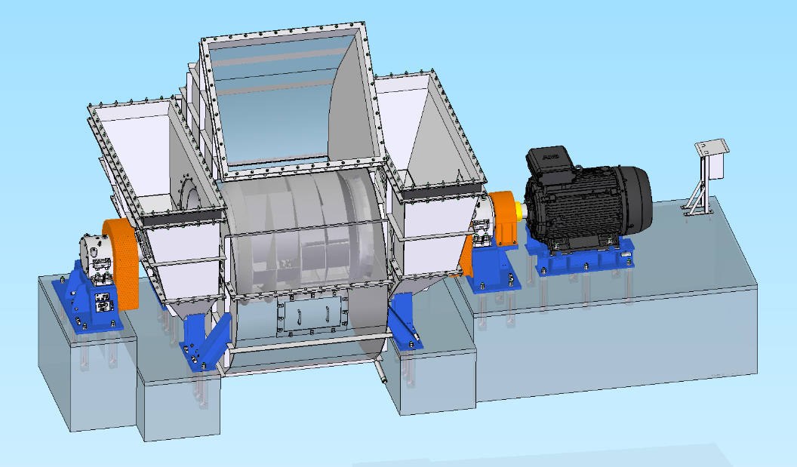
Aplikační část – Analýza vyráběných kol firmy
Standardní radiální kolo
Oboustranné radiální kolo
Odolné radiální kolo
1
2
3

Slide 7
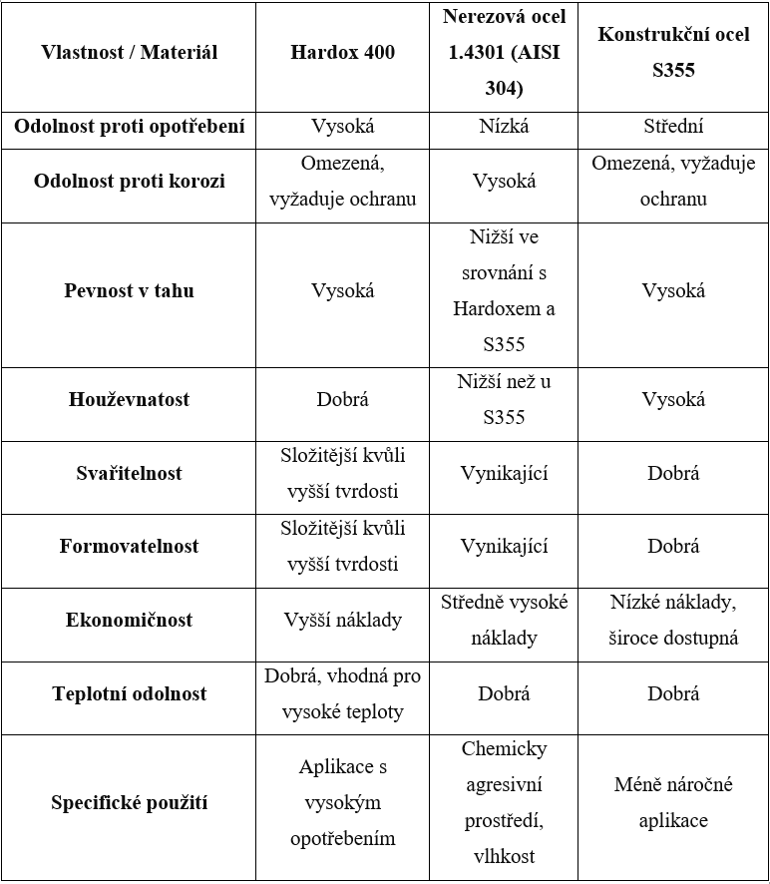
Aplikační část – Materiálová analýza
Ocel S355
Nejčastěji používaná
Vysoká pevnost
Dobrá svařitelnost
Hardox 400
Vysoce odolná proti opotřebení
Vysoká tvrdost
Použití v náročných podmínkách
Nerez 1.4301
Korozivzdorná
Dobrý estetický vzhled
Široké průmyslové využití
Pozn. BP str.39

Slide 8
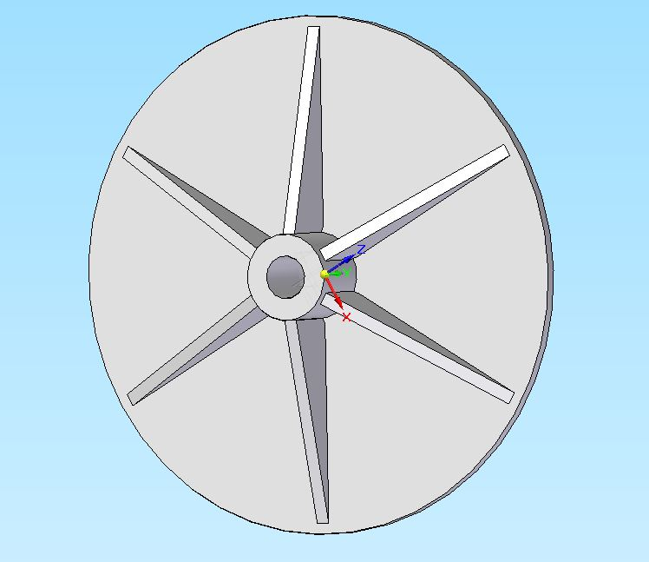
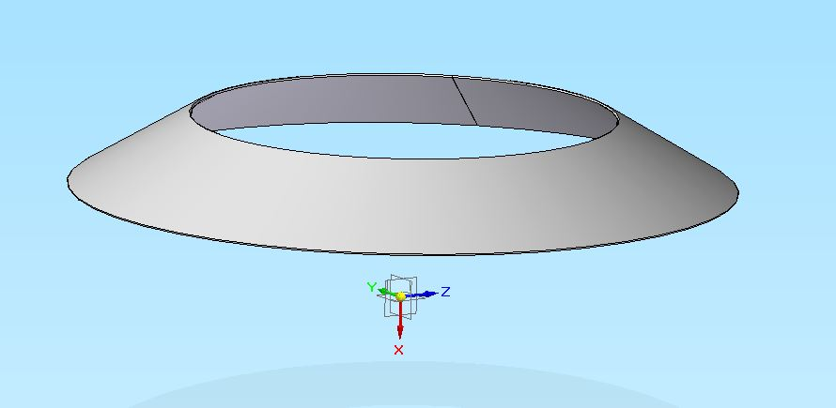
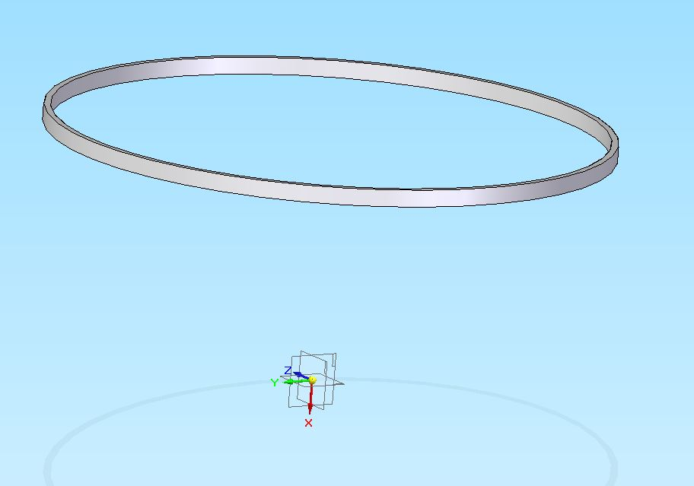
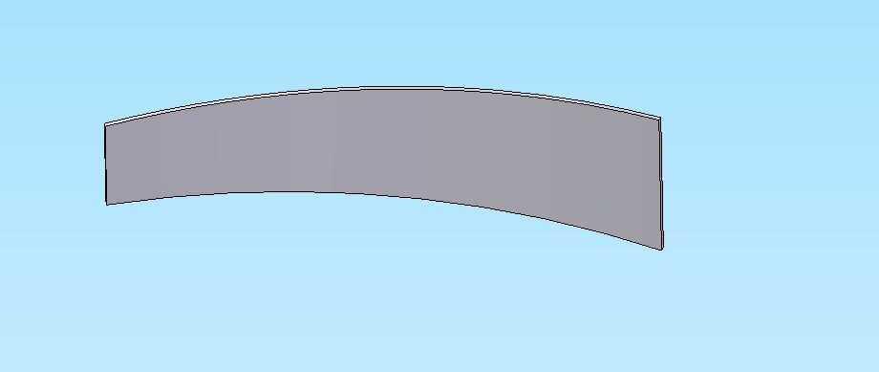
Aplikační část – Vlastní konstrukční návrh
3
Návrh náboje radiálního oběžného kola
Návrh lopatky radiálního oběžného kola
Návrh kužele oběžného kola
Návrh prstence oběžného kola
Sestava oběžného kola
1
4
2

Slide 9
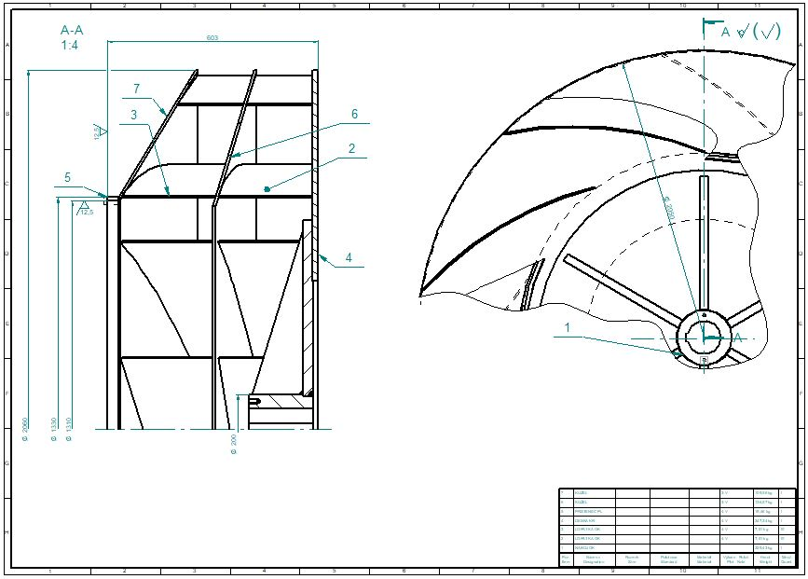
Návrhy a opatření
Standardní radiální kolo
Optimalizace lopatek: Zlepšení tvaru pro účinnost a snížení hlučnosti.
Materiálové inovace: Lehčí a odolnější materiály.
Energetická efektivita: Designové změny pro lepší účinnost.
Opatření: Testování prototypů a analýza životního cyklu.
Oboustranné radiální kolo
Geometrie lopatek: Optimalizace úhlu a zakřivení.
Materiálová odolnost: Slitiny pro korozivní prostředí a extrémní teploty.
Opatření: Simulace proudění a zkoušky odolnosti.

Slide 10
Návrhy a opatření
Odolné radiální kolo
Pokročilé materiály: Hardox nebo nerezová ocel.
Konstrukční návrh: Zesílení náboje.
Opatření: Laboratorní testy a zpětná vazba z terénu.
Obecná doporučení
Sledování trendů a výzkum: Pravidelné sledování a výzkum nových technologií.
Interdisciplinární spolupráce: Spolupráce s výzkumnými institucemi a univerzitami

Slide 11
Děkuji za pozornost!

Slide 12

Dotazy oponenta
Jaké konkrétní výhody přináší použití navržených materiálů oproti stávajícím materiálům z hlediska dlouhodobé spolehlivosti?
Jaké kroky by bylo nutné podniknout pro implementaci navržených změn ve výrobním procesu firmy?
Bylo by možné provést experimentální testování navrženého oběžného kola a porovnat jeho výkonnost s existujícími produkty?

Slide 13
Dotazy oponenta
Jaké konkrétní výhody přináší použití navržených materiálů oproti stávajícím materiálům z hlediska dlouhodobé spolehlivosti?
Odpověď: Vyšší spolehlivost, delší životnost a nižší provozní náklady.

Slide 14
Dotazy oponenta
Jaké kroky by bylo nutné podniknout pro implementaci navržených změn ve výrobním procesu firmy?
Odpověď: V podstatě by se nejednalo o žádné zásadní změny. Firma je dostatečně vybavená na testování nových prototypů ventilátorů, jelikož disponuje vlastní zkušebnou

Slide 15
Dotazy oponenta
Bylo by možné provést experimentální testování navrženého oběžného kola a porovnat jeho výkonnost s existujícími produkty?
Odpověď: Určitě ano, je možné vytvořit prototyp ventilátoru a na zkušebně otestovat jeho parametry a porovnat je s parametry stávajících ventilátorů.

